Slide 1
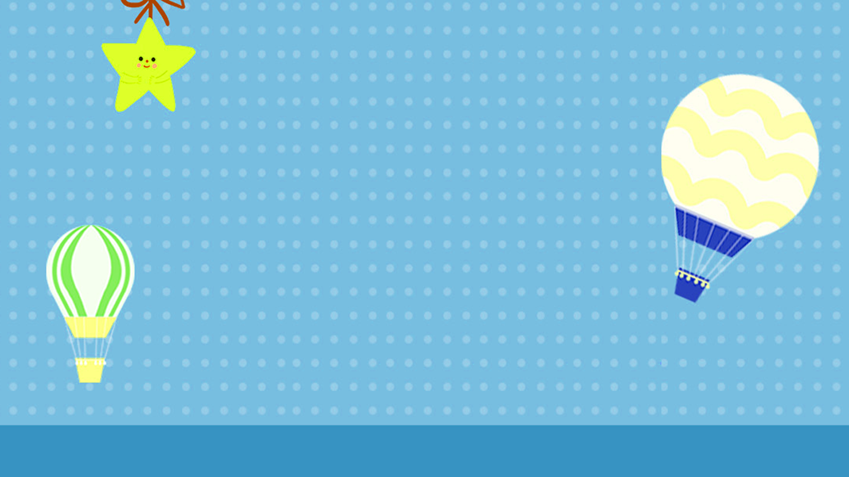



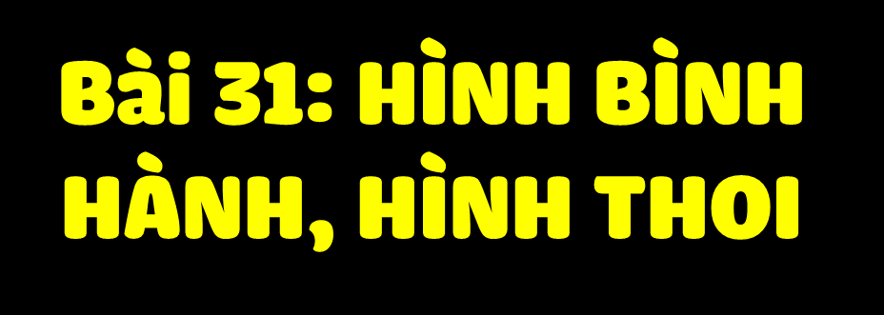


Slide 2



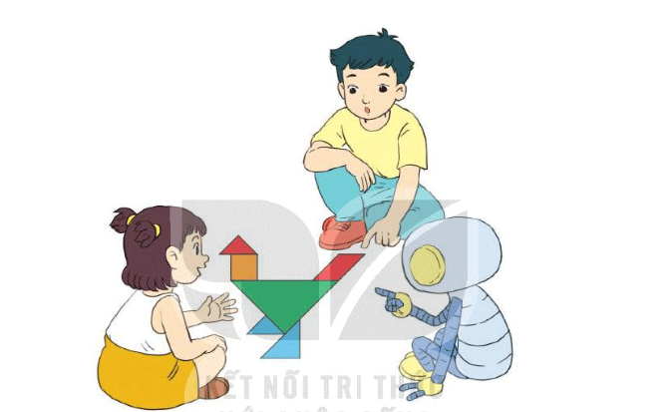
Đuôi con gà là hình gì nhỉ?
Em xếp hình con gà này.
Là hình bình hành Nam à!

Slide 3
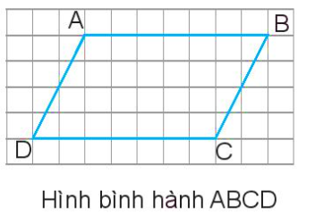
Hình bình hành ABCD có:
AB và DC là hai cạnh đối diện; AD và BC là hai cạnh đối diện
Cạnh AB song song với cạnh DC; cạnh AD song song với cạnh BC
AB = DC và AD = BC

Slide 4

Hình bình hành có hai cặp cạnh đối diện, song song và bằng nhau

Slide 5
- So sánh sự giống nhau và khác nhau giữa hình chữ nhật và hình bình hành ?
Hình chữ nhật
Hình bình hành
Giống nhau : Hình chữ nhật và Hình bình hành đều có hai cặp cạnh đối diện song song và bằng nhau.
Khác nhau :
Hình chữ nhật có hai cạnh liền nhau thì vuông góc với nhau.
Còn hình bình hành hai cạnh liền nhau thì KHÔNG vuông góc với nhau.

